Slide 1
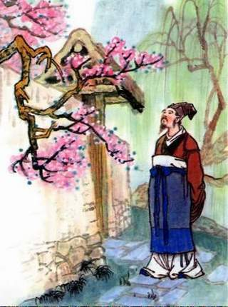
游园不值
【宋】叶绍翁

Slide 2
“游园不值”的意思：
值：遇到、碰上
游园不值：去园中游赏没有遇到想要遇到的人。

Slide 3
应怜屐齿印苍苔，
小扣柴扉久不开。
春色满园关不住，
一枝红杏出墙来。

Slide 4
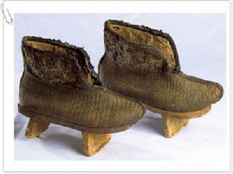
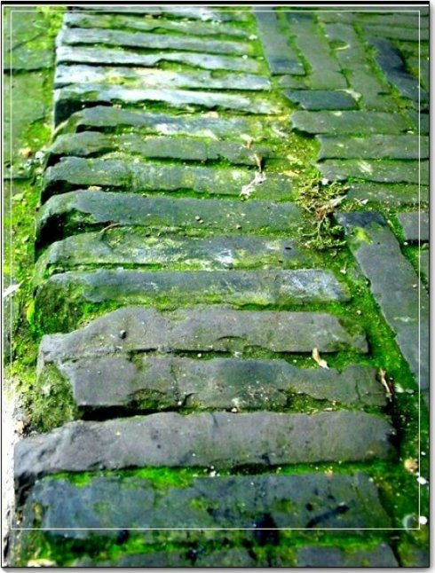

木屐

Slide 5
应怜屐齿印苍苔，
小扣柴扉久不开。
春色满园关不住，
一枝红杏出墙来。
Notes:
PPT模板：www.1ppt.com/moban/ PPT素材：www.1ppt.com/sucai/
PPT背景：www.1ppt.com/beijing/ PPT图表：www.1ppt.com/tubiao/
PPT下载：www.1ppt.com/xiazai/ PPT教程： www.1ppt.com/powerpoint/
资料下载：www.1ppt.com/ziliao/ 范文下载：www.1ppt.com/fanwen/
试卷下载：www.1ppt.com/shiti/ 教案下载：www.1ppt.com/jiaoan/
PPT论坛：www.1ppt.cn PPT课件：www.1ppt.com/kejian/
语文课件：www.1ppt.com/kejian/yuwen/ 数学课件：www.1ppt.com/kejian/shuxue/
英语课件：www.1ppt.com/kejian/yingyu/ 美术课件：www.1ppt.com/kejian/meishu/
科学课件：www.1ppt.com/kejian/kexue/ 物理课件：www.1ppt.com/kejian/wuli/
化学课件：www.1ppt.com/kejian/huaxue/ 生物课件：www.1ppt.com/kejian/shengwu/
地理课件：www.1ppt.com/kejian/dili/ 历史课件：www.1ppt.com/kejian/lishi/

Slide 6
重点诗句解释：
满园的春色是关不住的，一枝红色的杏花已伸出墙外来了。

Slide 7
《游园不值》通过写诗人由游园不遇主人的扫兴转为发现春色的欣喜的心情变化，告诉人们春天总会以它独特的方式显示它的勃勃生机。

